Slide 1
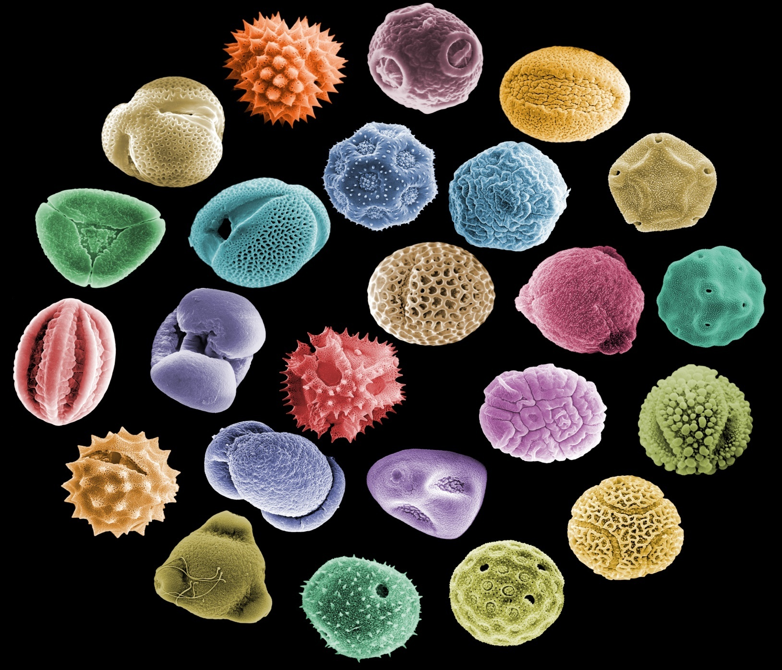
ACTIVIDAD COMITÉ DE AEROBIOLOGIA 2022-2023

Slide 2
COMITÉ DE AEROBIOLOGÍA CLÍNICA
Patrocinador: INMUNOTEK
Presidente: Dr. Juan José Zapata Yébenes
Secretaria: Dra. Cristina De Castro Gómez
Vicepresidenta: Dra. Alicia López Guerrero (Responsable de comunicación en el Blog del Comité).

Slide 3
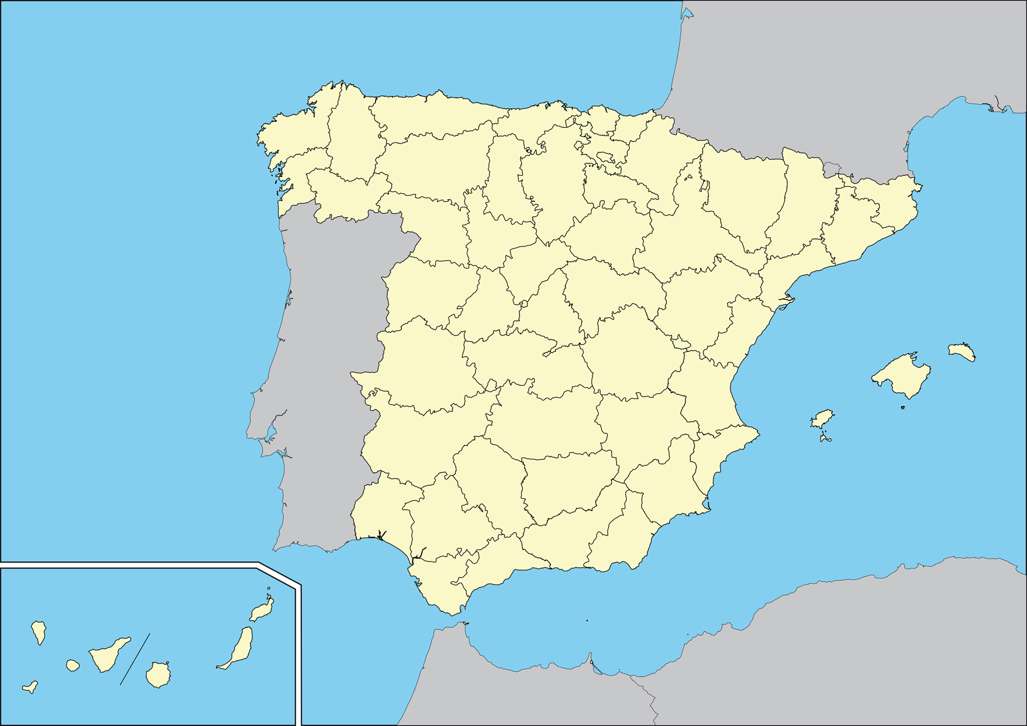
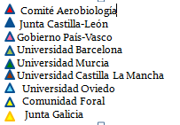
RED CAPTADORES SEAIC 2020
(62 estaciones aerobiológicas)
RED CAPTADORES SEAIC 2023
(61 estaciones aerobiológicas)
RED CAPTADORES SEAIC 2020
(60 estaciones aerobiológicas)

Slide 4
Actividad de la página
Usuarios : 100.023
Consultas :219.267
Duración media:37 segundos
Mayo-junio
Países :
España:99.898
Alemania:1351
USA:936
China, Chile, México, Francia , UK, Argentina ….

Slide 5
Actividad de la página
Sexos : 48.1 Hombres – 51.9 Mujeres
Edades :
45- 54 años 30%
25-64 años 20-30%
18 a 24 y >65 años : 10%

Slide 6
Consultas y Gestiones
Respuesta a diferentes consultas de pacientes relacionadas con la alergia a pólenes remitidas a la secretaría técnica de la SEAIC.
Renovación del contrato de colaboración con estaciones aerobiológicas.

Slide 7
Gastos
Se ha destinado al pago de la actividad de las estaciones : 68.999’92 €
Distribución:
Convenio de Castilla y León :10.890€
Convenio de Galicia: 4.840€
Cada estación según su actividad de 12,9,6,3 meses (1210.60; 908.01; 605.34; 302.67 €)

Slide 8
Página polenes.com
En este momento ya se ha iniciado el proyecto de actualización y nueva versión de la web, que va a significar, no solo un cambio en la imagen del página, sino también un cambio en las prestaciones tanto a nivel de usuario como de investigador.
Dicho proyecto tiene un plazo de ejecución de cuatro meses.
Presupuesto : 18.000€.

Slide 9

Jornadas Botánicas
XXIV Jornadas Botánicas Eliseo Subiza, Aerobiologia y polinosis. Javier Subiza garrido - Lestache (ponente), Ángel Moral (ponente). Patrocinado por laboratorio Inmunotek.

Slide 10
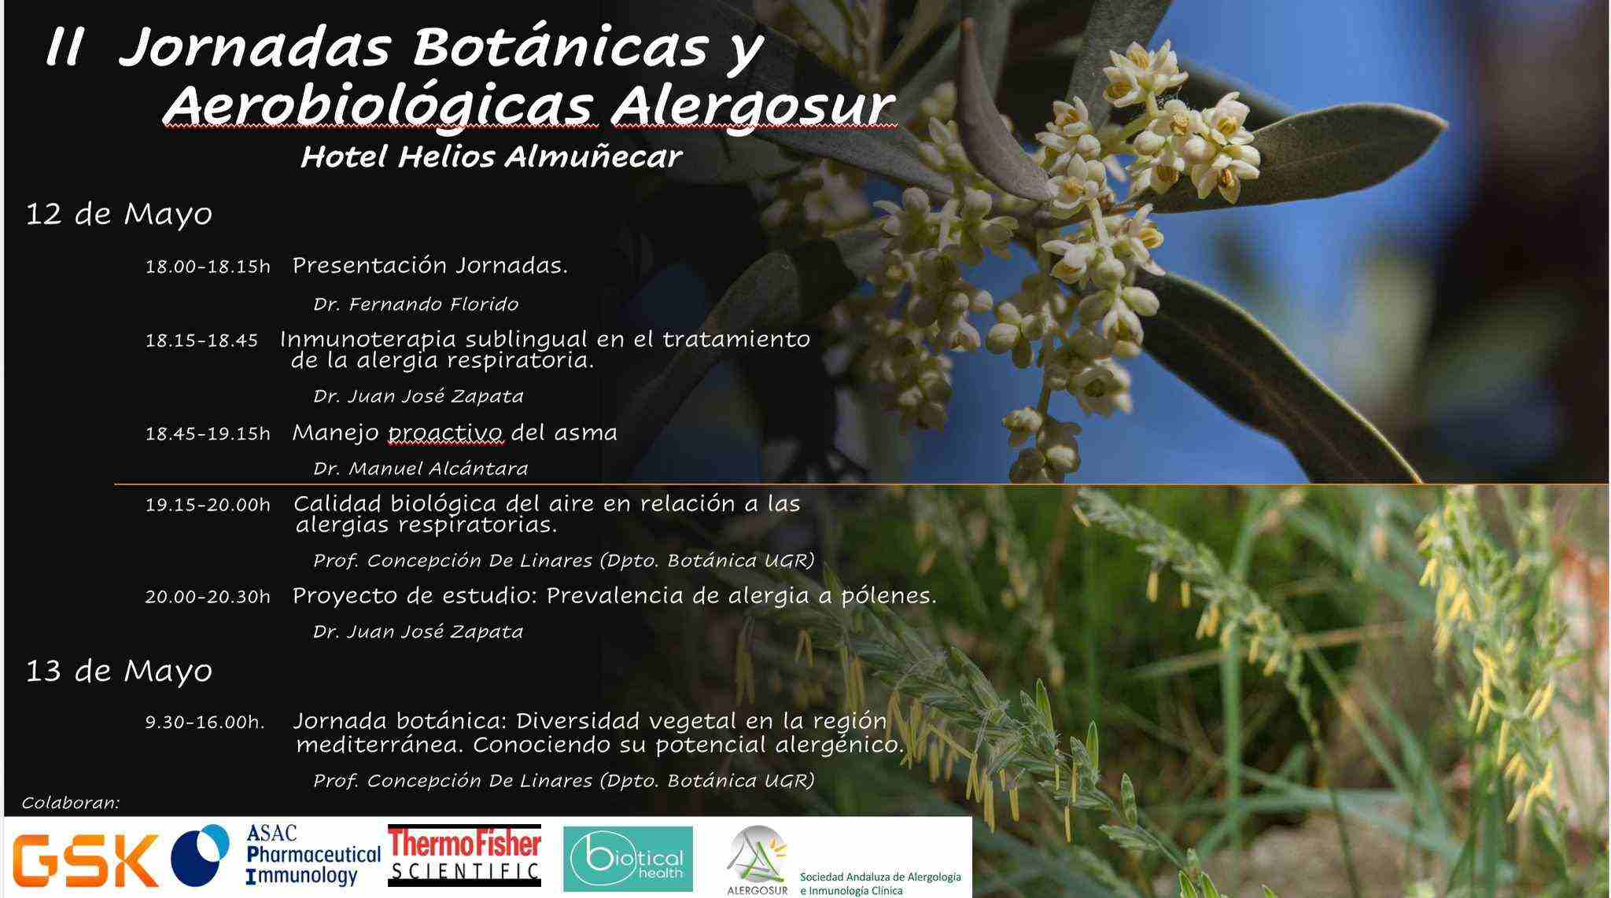
Jornadas Botánicas
II Jornadas botánicas y aerobiológicas alergosur. Presentación de un proyecto de estudio multicentrico a nivel de Andalucía, sobre prevalencia de sensibilidad alérgica. Juan José Zapata Yébenes.

Slide 11
Curso avanzado de Palinología
Cursos Avanzados Palinología realizados en Hospital Virgen del Valle (Toledo), 5 cursos 2022-2023. Ángel Moral de Gregorio (Patrocinado laboratorio Inmunotek).Profesor Curso Avanzado de Palinología. Hospital Virgen del Valle (Toledo);
  11, 12, 25 y 26 de noviembre de 2022. 24 horas. 4,6 créditos. Dr. Moral. Profesor Curso Avanzado de Palinología. Hospital Virgen del Valle (Toledo);
  3, 4, 17 y 18 de marzo de 2023. 24 horas. 4,6 créditos. Profesor Curso Avanzado de Palinología. Hospital Virgen del Valle (Toledo);

Slide 12
Comunicaciones
Comunicación “En torno al Polen” en IV Curso de Polinosis en la zona
Centro, 3 junio de 2022 (La Granja, Segovia). Dr Moral
Comunicación “El polen de Platanus ante el espejo” en V Curso de Polinosis en la zona centro, 15 de abril de 2022 (Chinchón, Madrid). Dr.Angel Moral.
Comunicación “Cambios en la Aerobiología de los árboles alergénicos”, en AlerMold, 24 junio 2022 (Sevilla). Dr. Angel Moral.
Estudio polen de olivo en la Península Ibérica. Colaboración de la Sociedad Portuguesa y Española de Alergología. (Investigador principal). Pendiente publicación Dr. Angel Moral
Gramíneas, componentes moleculares y cambio climático. Jornadas «Eliseo Subiza» XXIV edición de la Jornadas de Identificación Botánica «Eliseo Subiza, 05/2023.
Calderón Oscar and Subiza Javier. Aerobiological study in Lima, Peru ¿Tipuana tipu, perhaps a new al lergen? (TPS) EAACI; congress, Hamburg, June 2023.

Slide 13
Comunicaciones
Aerobiology of olive pollen (Olea europaea L.) in the atmosphere of the Iberian Peninsula” en EAACI Congress Hybrid Congress (Academia Europea de Alergologia e Inmunologia Clínica). Praga (Chequia). 30 junio -3 Julio 2022. Dr.Angel Moral.
Primer premio Poster titulado “Aerobiologia do polen de Oliveira (Olea europea L) na atmosfera da Peninsula Iberica” en 43 reunión SPAIC (Sociedad Portuguesa de Alergologia e Inmunologia Clinica), Lisboa, octubre 2022. Dr.Angel Moral.
Olea pollen count and Emergency visits referring respiratory symptoms in a Spanish hospital. García Núñez I 1; De Castro Gómez C 2 ; Amo Vázquez de la Torre A 3 ; Algaba Mármol MA 4. 1 Allergy Department; Hospital Quironsalud Córdoba (Córdoba), 2 Centro Médico Adeslas (Córdoba), 3 Clínica AMOSALUD; Córdoba (Córdoba), 4 DCCU Puente Genil; South Córdoba Primary Care Unit.
Sensibilización a pólenes poco frecuentes en una población con rinitis y asma en Almería. Zapata Yébenes Juan José ¹, De Castro Gómez Cristina², Garcia Núñez,Ignacio³. 1. Consulta privada en Almería. 2. Servicio de Alergología ; Centro médico Adeslas ( Córdoba). 3. Servicio de Alergología; Hospital Quironsalud Córcoba y Quironsalud Campo de Gibraltar.

Slide 14
Publicaciones en Revistas
Dr. Angel Moral. Alfaya Arias T, Feo Brito F, Somoza Álvarez ML, Amo-Salas M, Lucas JA,Gutiérrez Mañero J, Urra Ardanaz JM. Allergenicity of Grass Pollen From Polluted and Nonpolluted Areas Measured Using the Skin Prick Test and Basophil Activation Test. J Investig Allergol Clin Immunol. 2022 Oct 11;32(5):393-395.
Sensitization to Vitis vinifera pollen in a wine production area. Identification of the allergens involved. González Mahave I1, LoberaT1, López-Matas Mª A2, Blasco Á1, Vidal I1, Álvarez F2, Carnes J2. 1Hospital Universitario San Pedro. Logroño. Spain. 2R&D Unit, LETI Pharma S.L.U.,Tres Cantos, Madrid, Spain. J Investig Allergol Clin Immunol 2023; Vol. 33(5).
The impact of inhalers asthama on the global climate: a systematic review of carbon footprint and autcomes in Spain.
Montoro j, Antolin Amerigo, Izquierdo Domínguez , Zapata jj., Gonzalez G., Valero A.
J.Investig Allergol Clin Inmunol 2023,Vol.33(4)

Slide 15
Tesis Doctorales
Doctorando: Angel J.Moral de Gregorio
Tesis Doctoral titulada: Influencia de los factores meteorológicos sobre las concentracionesde pólenes, esporas y contaminantes químicos en la atmósfera de Toledo. Esta Tesis Doctoral tiene como Director a D. Francisco Feo Brito y como Codirectora a Rosa Pérez Badia.
Doctorando: Teresa Alfaya Arias.
Título: “Estudio de pacientes alérgicos al polen de gramíneas de dos ciudades con diferentes niveles de contaminación urbana y análisis de la capacidad alergénica de las gramíneas de ambas ciudades” Calificación: Sobresaliente cum laude. Fecha de la defensa: 3 junio de 2022. Director de la Tesis: Francisco Feo Brito.
Doctorando: Ana María Burgos Montero. Título: “Alergia al polen de Amaranthaceae en el área del Hospital General La Mancha Centro (Alcázar de San Juan (Ciudad Real)”. Calificación: Sobresaliente cum laude con mención internacional. Fecha de la defensa: 9 de junio de 2022. Directores de la Tesis: Francisco Feo Brito.

Slide 16
Capítulos de libros
Feo Brito F, Mur Gimeno P, Fernández Sánchez J, Lucas García JA, Alfaya Arias T, Urra Ardanez, JM. Air Pollution and Asthma. En: “The dangers of allergic asthma”. Editor: Jesús Miguel García-Menaya. Nova Science Publishers (New York), 2023: 145-159. ISBN: 979-8-88697-724-0 (ebook).
GUÍA PRÁCTICA DE ALERGOLOGÍA. Capítulo 2. Neumoalérgenos de interés en patología alérgica. Angel J. Moral de Gregorio, Juan J. Zapata Yébenes.

Slide 17
Colaboraciones
Colaboración con Ayuntamientos en la gestión del arbolado a plantar en los municipios.
Colaboración de varios miembros del Comité de Aerobiología Clínica como revisores con la revista JIACI.
Colaboración de varios miembros del Comité de Aerobiología Clínica como revisores de los proyectos remitidos para adjudicación de becas anuales de la Fundación SEAIC
( Dra. Ana María Burgos Montero y el Dr. Oscar Calderón Llosa)
Conferencia del Dr. Subiza j. en la celebración del 30 Aniversario de la red de Palinología de Madrid.
Integración Grupo de Trabajo “Alergia en Medio Ambiente, Cambio Climático y Contaminación”. Juan José Zapata Yébenes, Alicia Armentia Medina, Teresa Carrillo Díaz, Francisco Feo Brito y Ángel Moral de Gregorio.

Slide 18


Redes Sociales
143 Seguidores
AEROSEAIC
125
Seguidores

Slide 20
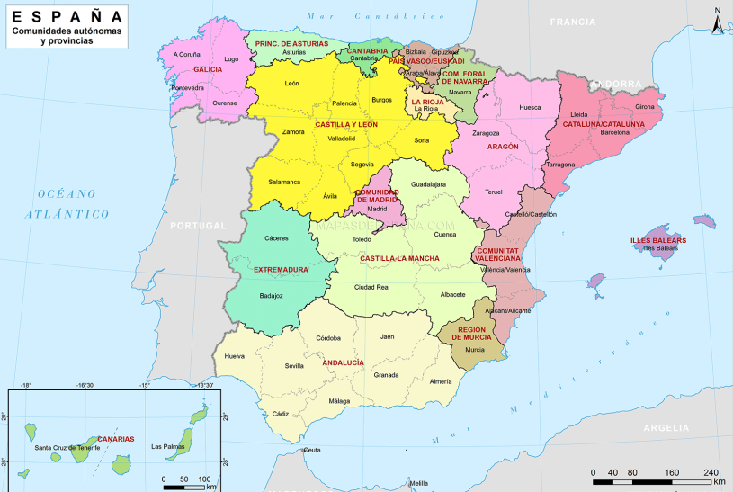
Clasificación primavera 2023
(pólenes gramíneas)
Muy leve (<1000 granos/m³
Leve (1000-3000 granos/m³)
Moderada (3000-5000 granos/m³)
Intensa (>5000 granos/m³)

Slide 22
Proyectos
Realización de talleres de aerobiología en todos los congresos Alergosur ( Próximo en Granada) .
Dr. Francisco Moreno, Dra. Cristina De Castro y Juan José Zapata.
Elaboración de un proyecto sobre Mapa Acarológico de España ( Dr. Francisco Moreno)
Proyecto de colaboración con Javier Fernández para poner en marcha un posible captador automático y correlacionar resultados con captadores manuales , a la vista de la proliferación de dichos captadores en todo el mundo.

Slide 23
Propuestas
Colaboración con Alicia en el blog de la SEAIC
Grupo de revisiones bibliográficas.
Grupo de trabajo para colaborar en proyectos con los diferentes comités : Alimentos, enfermería, Inmunoterapia…etc.
Grupo de trabajo para la realización y supervisión de la página web .

Slide 24
33 Congresos SEAIC
1949 a 1988 Tesis Doctoral del Dr. Roberto Pelta
1990-2022 Revisión sistemática .
I Congreso Nacional 1949, 3 ponencias
II C. N.1951, 1 ponencia.
XIV C.N.1984, la primera ponencia extensa.
2 Ponencias.
16 Comunicaciones.
49 Posters.

Slide 25
MUCHAS GRACIAS

